Slide 1
Bilinguisme et politique de recrutement du personnel dans le canton de Berne - un défi au quotidien Michel Walthert, dipl. MPA Vice-chancelier du canton de Berne

Slide 2
Programme de mon intervention
Rappel du contexte légal dans le canton de Berne - garantie constitutionnelle - politique linguistique et protection des minorités
Le canton de Berne en qualité d’employeur trilingue - quelques chiffres
Garantir et améliorer la représentation des francophones au sein de l’administration - comment, quelles mesures - un défi au quotidien !!!

Slide 3
Garantie constitutionnelle / langue
Constitution du canton de Berne du 6 juin 1993
Art. 6 / Langues
¹ Le français et l'allemand sont les langues nationales et officielles du canton de Berne
² Les langues officielles sont a) le français dans la région administrative du Jura bernois, b) le français et l’allemand dans la région administrative du Seeland ainsi que dans l’arrondissement administratif de Biel/Bienne, c) l’allemand dans les autres régions administratives ainsi que dans l’arrondissement administratif du Seeland
³ Les langues officielles des communes des arrondissements administratifs de la région administrative du Seeland sont a) le français et l’allemand dans les communes de Biel/Bienne et d’Evilard b) l’allemand dans les autres communes.
Notes:
Art. 6 - Langues
1 Le français et l'allemand sont les langues nationales et officielles du canton de Berne.
2 Les langues officielles sont [Teneur du 24. 9. 2006]
a le français dans la région administrative du Jura bernois,
b le français et l’allemand dans la région administrative du Seeland ainsi que dans l’arrondissement administratif de Biel/Bienne, c l’allemand dans les autres régions administratives ainsi que dans l’arrondissement administratif du Seeland.
3 Les langues officielles des communes des arrondissements administratifs de la région administrative du Seeland sont [Teneur du 24. 9. 2006]
a le français et l’allemand dans les communes de Biel/Bienne et d’Evilard,
b l’allemand dans les autres communes.
4 Le canton et les communes peuvent tenir compte de situations particulières résultant du caractère bilingue du canton. [Anciens alinéas 3 et 4]
5 Toute personne peut s'adresser dans la langue officielle de son choix aux autorités compétentes pour l'ensemble du canton. [Anciens alinéas 3 et 4]

Slide 4
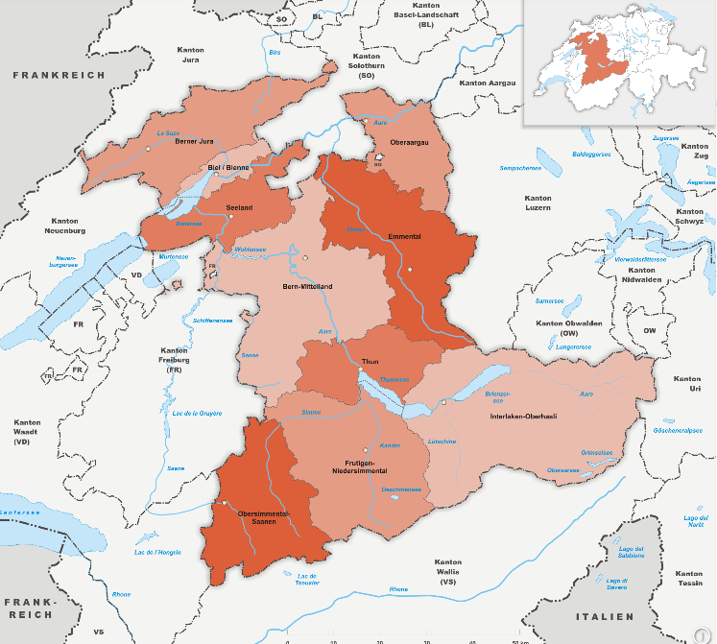

Slide 5
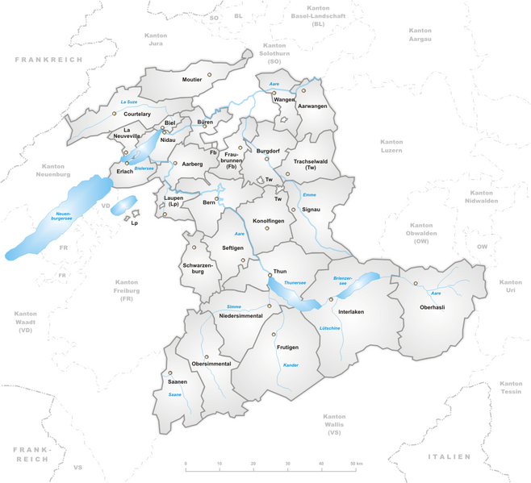
Une véritable politique linguistique (1)
Les francophones représentent 8% pour cent de la population cantonale (environ 80’000 habitants).
Ils habitent essentiellement dans le Jura bernois, mais aussi dans le district de Bienne, dans l’agglomération bernoise ou ailleurs (notamment dans la région de Thoune).
Le nombre de francophones à Bienne et dans ses environs est de plus de 27’000 !!!
Notes:
Bilinguisme
En plus de la liberté de la langue (art. 15), la Constitution (art. 6) consacre le principe de l’égalité des langues et celui de la territorialité des langues qu'elle relativise en admettant des solutions spéciales dans l'intérêt de la minorité.
Ce qui signifie en pratique:
Tous les textes officiels sont rédigés dans les deux langues, conformément aux •directives sur les prestations linguistiques dans l’administration centrale du canton de Berne (PDF, 214 Ko).
Textes législatifs: les deux versions font foi.
L'administration cantonale s'est dotée des services de traduction et de terminologie nécessaires.
Les débats au Grand Conseil (plénum et commissions) font l'objet d'une interprétation simultanée.

Slide 6
Une véritable politique linguistique (2)
Assurer l’existence et la coexistence pacifique des deux communautés.
Garantir le caractère bilingue du canton.
Respecter la répartition territoriale des communautés linguistiques.
Equilibrer les intérêts divergents.

Slide 7
Garantie constitutionnelle pour les minorités
Constitution du canton de Berne du 6 juin 1993
Art. 4 / Minorités
¹ Il est tenu compte des besoins des minorités linguistiques, culturelles et régionales.
² A cet effet, des compétences particulières peuvent être attribuées à ces minorités.
Art. 5 / Jura bernois
¹ Un statut particulier est reconnu au Jura bernois que constitue la région administrative du Jura bernois. Ce statut doit lui permettre de préserver son identité, de conserver sa particularité linguistique et culturelle et de participer activement à la vie politique cantonale.
² Le canton prend des mesures pour renforcer les liens entre le Jura bernois et le reste du canton.
Notes:
Art. 4 - Minorités
1 Il est tenu compte des besoins des minorités linguistiques, culturelles et régionales.
2 A cet effet, des compétences particulières peuvent être attribuées à ces minorités.
Art. 5 - Jura bernois
1 Un statut particulier est reconnu au Jura bernois que constitue la région administrative du Jura bernois. Ce statut doit lui permettre de préserver son identité, de conserver sa particularité linguistique et culturelle et de participer activement à la vie politique cantonale. [Teneur du 24. 9. 2006]
2 Le canton prend des mesures pour renforcer les liens entre le Jura bernois et le reste du canton.

Slide 8
Le bilinguisme est ainsi garanti dans les relations entre le citoyen et l’Etat
La langue officielle est la langue utilisée dans les relations entre l'administration et la population ainsi que dans la communication au sein des autorités.
Dans la procédure législative, le bilinguisme signifie que tous les textes législatifs sont publiés dans les deux langues, les deux versions faisant également foi.
Notes:
En pratique, cela signifie ceci:
Textes législatifs: les deux versions font foi
Tous les textes officiels sont traduits
Services de traduction et de terminologie (une quarantaine d’équivalents plein temps
Traduction à la fois décentralisée (dans chaque Direction) et centralisée (assurance-qualité pour les textes destinés au Conseil-exécutif et au Grand Conseil)
Service d’interprétation (Grand Conseil + commissions parlementaires
Règles: chacun sa langue (avec variations au Conseil-exécutif et dans l’administration)
Il est temps d’aborder maintenant la question du statut particulier du Jura bernois et de la population francophone du district de Bienne accordé à la minorité.

Slide 9
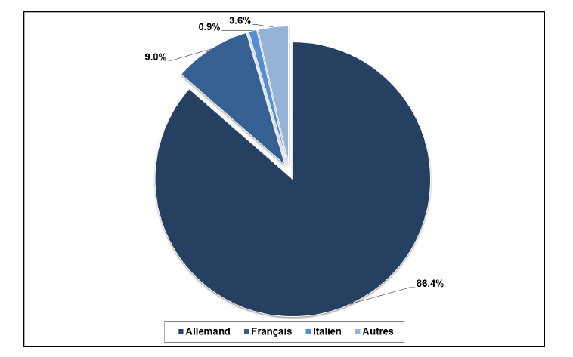
BE – un employeur trilingue - Quelques chiffres
Au 1.1.2016, le canton de Berne occupait 14’779 personnes (7’470 hommes et 7’309 femmes). Cela représente 12’128 EPT.
Ces chiffres ne comprennent pas les hautes écoles cantonales, ni le personnel enseignant des écoles primaires, moyennes et secondaires.
Le personnel se réparti comme le démontre le présent graphique.
Cette répartition selon la langue correspond en gros à celle des citoyens et citoyennes du canton de Berne.
La langue principale que parlent environ 85 pour cent de la population du canton de Berne est l’allemand, le français représente 10 pour cent, et l’italien environ 3 pour cent.

Slide 10
Répartition inéquitable au niveau des fonctions de cadres
Si le nombre des francophones occupés au service de l’administration cantonale est en adéquation avec le nombre de francophones du canton, il n’en est pas de même au niveau de la répartition au niveau des fonctions de cadres.
Plus on monte dans la hiérarchie, plus le nombre de francophones diminue.
Si elle est encore équitable dans les classes inférieures, la représentation francophone ne l’est plus dans les classes 27 à 30

Slide 11
Améliorer la représentation francophones – comment ?
En 1988 déjà ont été adoptées des Directives sur la représentation des langues officielles dans l’administration centrale (… malheureusement peu appliquées !!)
Le 11.2.2015, en marge du projet «Statu quo+», le Conseil-exécutif a chargé la Chancellerie de prendre les mesures nécessaires dans les domaines énumérés ci-après : - représentation des langues officielles dans l’administration centrale et recrutement du personnel pour les postes où la maîtrise du français et spécifique - désignation et coordination de relais francophones dans l’administration centrale.

Slide 12
Améliorer la représentation francophones - mesures concrètes
Mise en route d’un «Cercle des cadres francophones».
Mise en route d’une «Conférence des relais francophones au sein des Directions».
Elaboration de «Recommandations visant à encourager l’application des directives de 1988».
Etude en vue de la nomination d’une commission ou d’un groupe interparlementaire du bilinguisme.

Slide 13
Représentation francophone - un défi au quotidien
Malgré la législation sur le personnel, les directives et autres recommandations, le défi est quotidien.
Il s’agit notamment de : - sensibiliser les services RH et les responsables hiérarchiques - évaluer l’opportunité voire la nécessité d’engager une personne de langue française plutôt qu’un alémanique - publier les offres d’emploi dans les deux langues lorsque les besoins du service le permettent (veiller à la qualité des textes en français) - publier les offres de services dans les journaux romands - à capacités et compétences équivalentes, prioriser le choix d’un francophone ou d’un bilingue (lorsque le poste ou la fonction le permet) - organiser les auditions des candidat-e-s en français, avec du personnel francophone - fixer des critères de connaissance de l’autre langue officielle (expression orale et écrite). Tester les connaissances lors des entretiens - définir ceux-ci selon les niveaux hiérarchiques et les besoins du poste.

Slide 14
Représentation francophone - un défi au quotidien
Ou encore : - améliorer les offres de formation continue (2ème langue officielle) - favoriser les «tandems» - organiser équitablement des manifestations et autres sorties des services dans les deux régions linguistiques du canton (aller dans le Jura bernois) - permettre à chacun de s’exprimer dans sa langue maternelle lors des séances etc. - alterner les langues lors des pauses café - lors de séances, débattre en français des questions concernant la partie francophone (distribuer des documents en français) - respecter les différences culturelles entre francophones et germanophones du canton - thématiser la promotion du bilinguisme au sein des Directions - tendre à l’obtention du «Label du bilinguisme» au sein des services - etc. etc.

Slide 15
Je vous remercie pour votre attention et je suis volontiers à votre disposition pour vos éventuelles questions.

